Slide 1


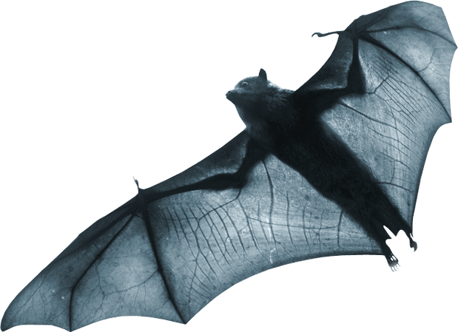



病毒档案 LNC000004 Version 2024.1
狂犬病
Rabies 状态: 可控大部分根治 (1885~now)
狂犬病是一种由狂犬病病毒引起的致命性病毒性疾病，主要影响哺乳动物的中枢神经系统可于恒温动物身上造成严重脑炎，导致死亡。
首次发现时间
传染地区
传染源
狂犬病的历史可以追溯到公元前2300年左右
若无及时治疗死亡率接近100%
截止2024年只有14人在发病后存活
每年约5万人死于狂犬病
多为儿童
是蝙蝠，狗只是被传染的！
1885年由路易·巴斯德发明
1908年改良版本广泛接种
潜伏期
1-2月 无症状
1类接触
皮肤完整，舔触
无需疫苗
初期
~10日 恶心痉挛发烧
无出血的抓/擦伤
立刻接种疫苗
2类接触
中期
1-3日 恐水畏光
3类接触
穿透性抓/咬伤/出血
立刻接种疫苗
末期
6-18小时 瘫痪谵妄

